Slide 1



Hazırlayan: GMK Dış Bağlantılar ve İletişim Sorumlusu İrem Sude SALĞAR

Slide 2
NEDEN MİCROSOFT LOGOSU VAR
Öncelikle iki başarılı şirketinde sahibinin Microsoft olduğunu söyleyebiliriz.
Linkedin 2016 yılında tamamen Microsoft’a ait bir yan kuruluş olarak hizmet vermeye başladı. Bu gerçeklesene kadar 2002 yılından bu yana Sunnyvale,Kaliforniya merkezli olarak hizmet vermiştir.
Github 2008 yılında kurulmuş ve 2018 yılında Microsoft tarafından 7.5 milyara satın alınmıştır.

Slide 3
SÜRÜM KONTROL SİSTEMİ
SOSYAL İŞ AĞI

Slide 4

Git kullanan yazılım geliştirme projeleri için web tabanlı bir depolama servisidir.
Git, yazılım geliştirme süreçlerinde kullanılan, hız odaklı, dağıtık çalışan bir sürüm kontrol ve kaynak kod yönetim sistemidir.

Slide 5
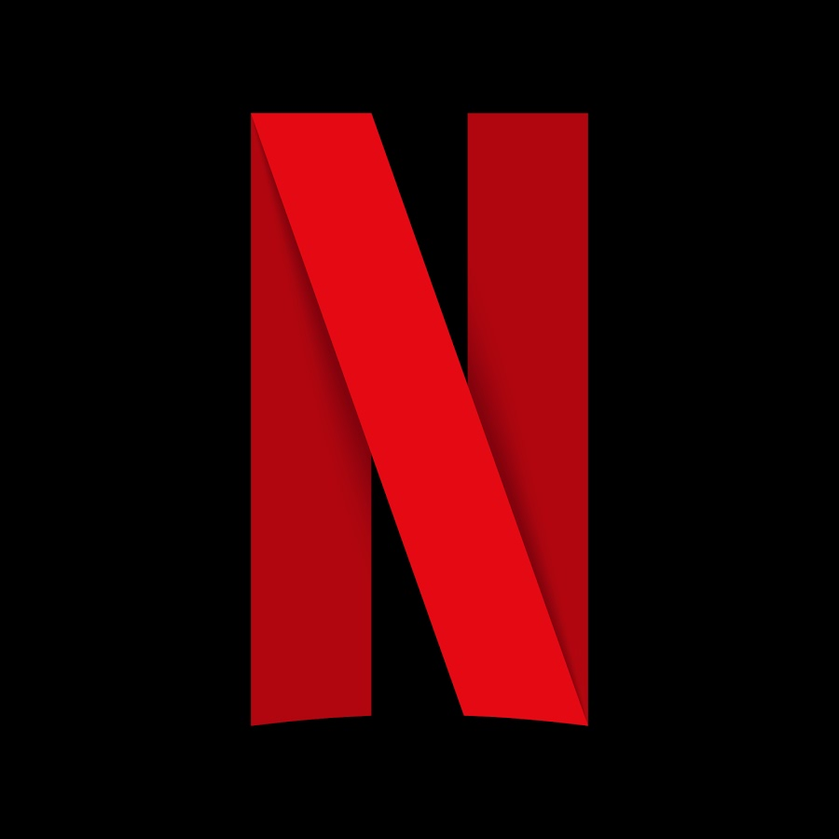




Git kullanan şirketler

Slide 6
LinkedIn, iş dünyasındaki kişilerin diğer kişilerle iletişim kurmasını ve bilgi alışverişi yapmasını amaçlayan profesyonel sosyal iş ağı ve sosyal paylaşım platformudur.
LinkedIn'in en popüler olduğu ülke olan Amerika Birleşik Devletleri'nde kullanıcı sayısı 160 milyon, ikinci sıradaki Hindistan'da ise 62 milyon kişidir. En çok LinkedIn kullanıcısına sahip 15. ülke Türkiye'de ise toplam kullanıcı sayısı 2020 itibarıyla 8,4 milyona ulaşmıştır.

Slide 7
Kaynakça :
https://git-scm.com/
https://www.linkedin.com/feed/
https://github.com/
https://tr.wikipedia.org/wiki/GitHub
https://tr.wikipedia.org/wiki/LinkedIn

